Slide 1
域名和电子邮件地址的普遍适用性 (UA)
[演讲者姓名] / “UA 日”讲习会 / 2024 年 [月，日]

Slide 2
数字包容，一项长期承诺
联合国主办了信息社会世界峰会 (World Summit on Information Society, WSIS)，旨在建设信息社会，这是新千年的全球挑战。
全球社群在 WSIS 期间的 2003 年日内瓦峰会上确认了以下原则：
我们作为参加信息社会世界峰会 (WSIS) 第一阶段会议的世界各国人民的代表，宣布我们的共同愿望和承诺是：
建设以人为本、兼容并蓄、以发展为导向的信息社会；
让每个人都能创建、访问、利用和分享信息与知识；
使个人、社群和人民都能够充分发挥潜力，促进可持续发展，提高生活质量。

Slide 3
我们生活在一个多语言的世界中！
在全球范围内，使用的语言多种多样。就全球母语使用者而言，英语排名第三，仅次于普通话和西班牙语。英语占在线书面内容总量的 57%，但这一比例正在下降。
语言 | 母语使用者
普通话 | 13 亿
西班牙语 | 4.75 亿
英语 | 3.73 亿
阿拉伯语 | 3.62 亿
印地语 | 3.44 亿
孟加拉语 | 2.34 亿
葡萄牙语 | 2.32 亿
俄语 | 1.54 亿
日语 | 1.25 亿
资料来源： https://w3techs.com/technologies/history_overview/content_language
资料来源： https://www.babbel.com/en/magazine/the-10-most-spoken-languages-in-the-world

Slide 4
多语言，数字包容的关键
语言多样化的互联网通过弥合数字鸿沟，极大地促进了知识型社会的发展
因此，在线语言多样性是 2003 年 WSIS 日内瓦宣言中的一项关键原则，从而促使在 2005 年 WSIS 突尼斯议程中承诺“实现互联网多语言化”。这包括以下具体要求：
通过实施计划和加强合作，推动在域名和电子邮件地址中引入多语言，促进其在全球范围内部署

Slide 5
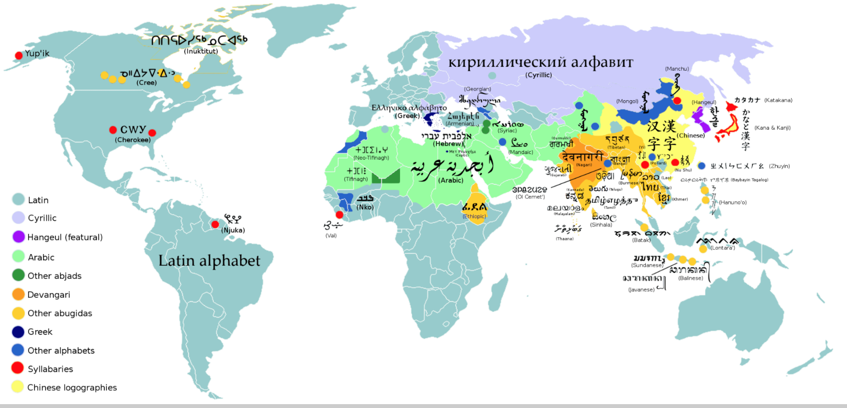
多语言，数字包容的关键
UNESCO 在其 2003 年多语言和网络空间普遍访问建议中，要求通过内容访问、能力建设、国家政策，以及合作研究和开发具有广泛多语言能力的技术，并对这些技术进行本地化调整，来消除互联网上的语言障碍
资料来源：https://en.wikipedia.org/wiki/List_of_writing_systems

Slide 6
域名系统 (DNS) 和 ICANN
域名是一种构成统一资源定位符 (Uniform Resource Locator, URL) 的唯一名称，使得人们能够在互联网（例如：网页、电子邮件服务器、图像和视频）上查找资源
域名自身代表着互联网上的一个特定地址，该地址属于一个实体，例如：企业、组织、机构或个人
例如，域名 wikipedia.org 用于指向地址：208.80.154.224
域名和互联网协议 (Internet Protocol, IP) 地址共同帮助我们浏览互联网
互联网名称与数字地址分配机构 (Internet Corporation for Assigned Names and Numbers, ICANN) 帮助协调和支持世界各地的这些唯一标识符。ICANN 的使命在于确保全球互联网的稳定、安全与统一。

Slide 7
顶级域 (TLD) 和 DNS 的发展过程
过去，顶级域 (Top-Level Domain, TLD) 大多是两三个字母长，由拉丁字符 a-z 组成（例如：.com、.org）
域名系统 (Domain Name System, DNS) 的发展允许更新和更长的 TLD。现在有大约 1,200 个新 gTLD，代表品牌、社群和地理位置（例如： .photography、 .london）
这些新 TLD 还包括国际化域名 (Internationalized Domain Name, IDN)，IDN 允许使用以本地语言和文字表示的域名，例如：“.例子”和“مثال.”（分别用中文和阿拉伯文书写的“example”）
域名中的其他标签也可以国际化，允许域名完全使用本地语言和文字。IDN 与在线内容是分开的，在线内容也可以是多语言的
下一轮 gTLD 将继续扩展 DNS，并为将来 10 亿用户提供新机会，这些用户正等待使用自己的语言或文字访问更加多语言和更具包容性的互联网

Slide 8
DNS 和下一轮次的扩展
通过新 gTLD 项目将新 gTLD（包括长 TLD 和 IDN）引入互联网生态系统，实现了 DNS 最大程度的扩展。
2009 年以前
2016 年
2012 年以后
2009 年以后
通用 TLD (gTLD)
（总共 22 个）
国际化域名 (IDN) 国家和地区顶级域 (ccTLD)
（使用非拉丁文字）
新 gTLD 项目
新的长 gTLD
（总共 1,200 多个）
.com
.edu
.org
.net
.рф
.台灣
.bank
.bar
.technology
.aero
.asia
.한국
.ଭାରତ
.car
.global
.london
.mobi
.travel
.rio
.vote
.photography
.info
IDN gTLD
（使用各种文字）
国家和地区顶级域 (ccTLD)
（双字符 ASCII ccTLD）
.संगठन
.在线
.uk
.jp
.닷넷
.ストア
.de
.fr
.ابوظبي
. дети

Slide 9
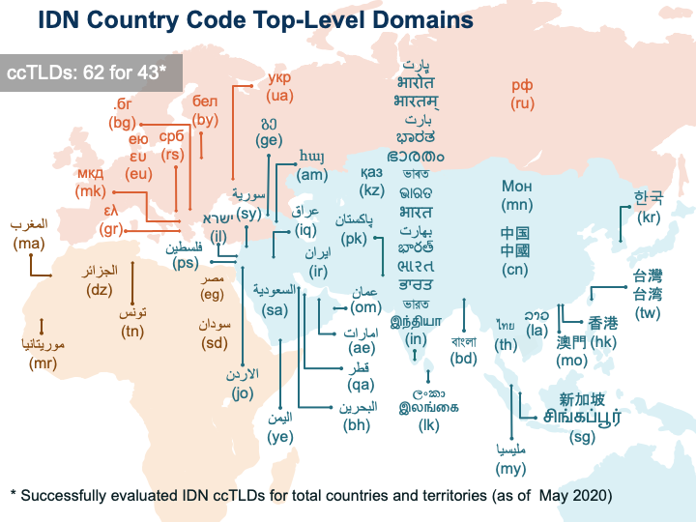
IDN 国家和地区顶级域 (ccTLD)

Slide 10
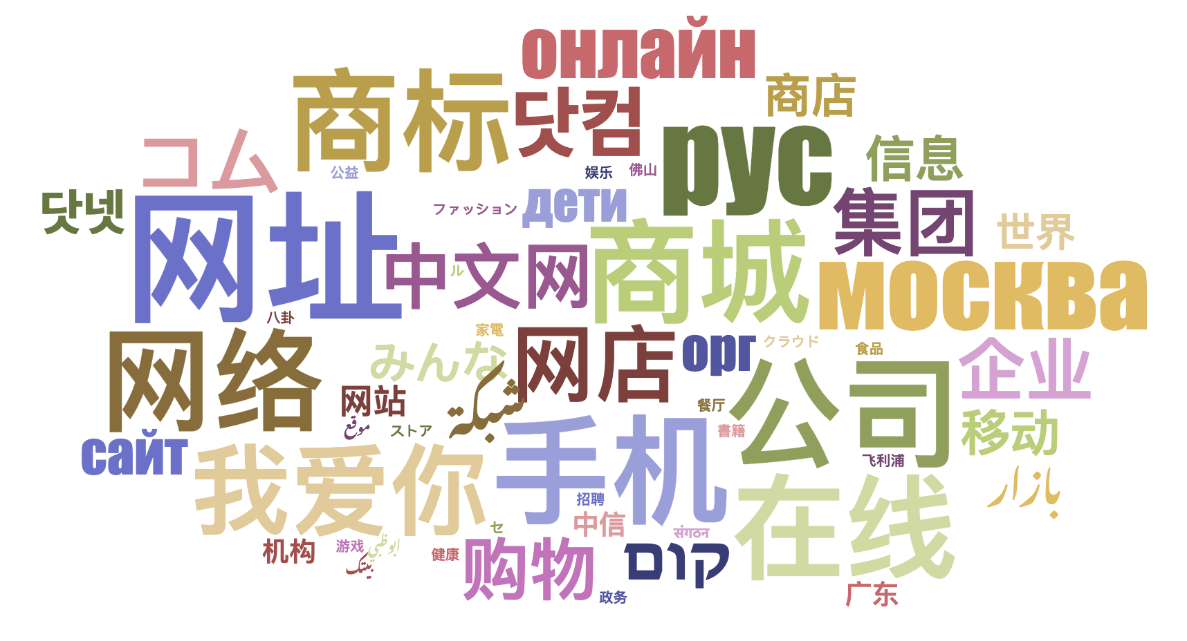
IDN 通用顶级域 (gTLD)
授权了 90 个 IDN gTLD。

Slide 11
电子邮件地址的发展过程
最初，电子邮件地址也不能使用本地语言和文字
国际化电子邮件地址 (Email Address Internationalization, EAI) 消除了这一限制，允许电子邮件地址使用本地语言和文字
国际化电子邮件地址与电子邮件正文中的文本无关，电子邮件正文通过多用途网际邮件扩充协议 (Multipurpose Internet Mail Extensions, MIME) 进行管理

Slide 12
IDN 示例
համընդհանուր-ընկալում-թեստ.հայ
ଯୁନିଭରସାଲ-ଏକସେପ୍ଟନ୍ସ-ଟେଷ୍ଟ.ଭାରତ
უნივერსალური-თავსობადობის-ტესტი.გე
다국어도메인이용환경테스트.한국
സാർവത്രിക-സ്വീകാര്യതാ-പരിശോധന.ഭാരതം
تجربة-القبول-الشامل.موريتانيا
亚美尼亚文
奥里雅文
格鲁吉亚文
韩文
马来亚拉姆文
阿拉伯文

Slide 13
国际化电子邮件地址示例
Էլփոստ-թեստ@համընդհանուր-ընկալում-թեստ.հայ
电子邮件测试@普遍适用测试.我爱你
ईमेल-परीक्षण@सार्वभौमिक-स्वीकृति-परीक्षण.संगठन
تجربة-بريد-الكتروني@تجربة-القبول-الشامل.موريتانيا
ηλεκτρονικό-μήνυμα-δοκιμή@καθολική-αποδοχή-δοκιμή.ευ
மின்னஞ்சல்-சோதனை@பொது-ஏற்பு-சோதனை.சிங்கப்பூர்
亚美尼亚文
中文
梵文
阿拉伯文
希腊文
泰米尔文

Slide 14
挑战
IDN TLD 允许社群注册和使用多语言域名和电子邮件地址，从而实现更多的数字包容。
但是，它们在适用性方面存在问题，例如，有效的电子邮件地址被网站上使用的表单拒绝，并且错误地从左到右显示，而不是从右到左显示：

Slide 15
挑战：网站适用性
资料来源：https://uasg.tech 上的 UASG039，2022 年发布

Slide 16
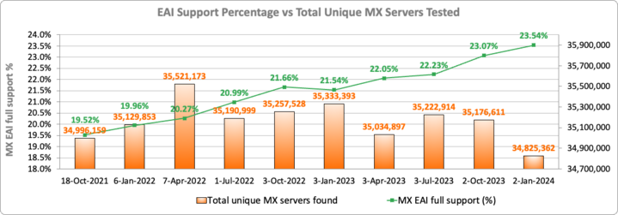
挑战：跨电子邮件服务器的支持
资料来源：https://ithi.research.icann.org/graph-eai.html

Slide 17
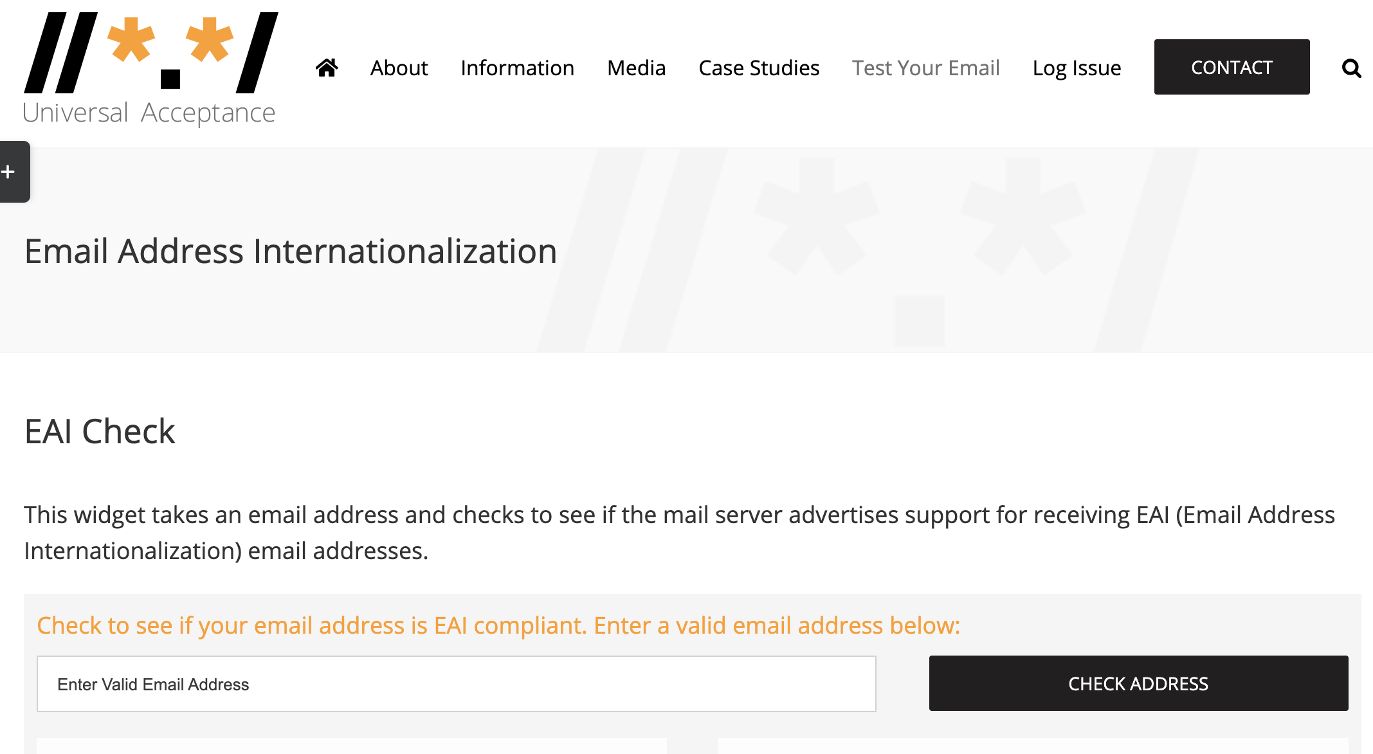
您的电子邮件服务器是否支持 EAI？
在以下网站输入您的电子邮件地址并立即查看：https://uasg.tech/eai-check/

Slide 18
数字包容，一个机遇
目前还剩三分之一的世界人口，约 26 亿人，仍然没有上网；主要来自亚洲和非洲。
许多已经上网的人以及大多数即将上网的人都用自己的母语交流。
资料来源：https://www.itu.int/itu-d/reports/statistics/2023/10/10/ff23-internet-use/

Slide 19
在线多语言，一个持续的挑战
由于对多语言互联网的需求和技术上的持续差距（以及其他因素），WSIS+10 成果文件指出，需要持续支持互联网多语言
作为 WSIS 2015 年后实施中需要解决的部分重点领域，这份报告特别要求：
努力实现信息和通信技术 (Information and Communication Technologies, ICT) 的多语言化，包括能够对电子邮件和国际化域名 (IDN) 使用母语，以便让所有社群成员都能参与线上生活
支持和鼓励各利益相关方履行自身职责与义务，共同努力推动 ICT 的技术发展，实现语言多样化的数字世界愿景

Slide 20
什么是普遍适用性 (UA)？
虽然 DNS 已经发展，但许多软件应用程序用于验证域名和电子邮件地址的检查仍然过时
此外，并不是所有的网络门户都准备好使用相关电子邮件地址创建用户帐户，这使得许多人无法使用自己选择的语言和网络身份浏览互联网
普遍适用性 (Universal Acceptance, UA) 被视为技术合规最佳实践，它通过确保所有有效的域名和电子邮件地址，无论文字、语言或字符长度如何，都能被所有支持互联网的应用程序、设备和系统平等使用来解决这些问题

Slide 21
UA 目标和影响
目标
所有有效的域名和电子邮件地址都可用于所有软件应用程序。
影响
促进消费者选择，改善竞争，并为最终用户提供更广泛的访问权限。

Slide 22
受 UA 影响的类别示例
可能在应用程序中无效的域名：
ASCII： example.sky
ASCII： example.engineering
统一码： คน.ไทย
可能在应用程序中无效的国际化电子邮件地址 (EAI)：
统一码： marc@société.org
统一码： 测试@example.com
统一码： ईमेल@उदाहरण.भारत
统一码： ای-میل@ مثال.موقع （从右到左 (RTL) 书写）
ASCII 基于字母 A-Z、a-z 以及数字 0-9 和连字符。
统一码支持全球语言和文字字符。

Slide 23
为什么 UA 如此重要？
实现 UA 可以确保每个人都能够使用自己选择的且最符合自身利益、业务、文化、语言和文字需求的域名和电子邮件地址在互联网上进行浏览和通信。
UA 还有助于：
支持多样化和多语言互联网
实现更大的竞争、创新和消费者选择
创造商机
为开发人员和系统管理员提供职业优势
协助政府和政策制定者深入公民基层

Slide 24
让应用程序实现 UA 就绪
支持所有有效的域名和电子邮件地址：
接受：用户可以将其本地文字中的字符输入到文本字段中
验证：软件接受字符并将其识别为有效
处理：系统对字符执行操作
存储：数据库可以在不中断或损坏的情况下存储文本
显示：从数据库中获取信息时，将正确显示信息
接受
验证
处理
存储
显示

Slide 25
行动号召
国际电信联盟 (International Telecommunication Union, ITU) 全权代表第 133 号决议（2022 年布加勒斯特修订版）重点关注成员国主管部门在国际化（多语言）域名管理中的作用：
强调
IDN 通过促进更广泛的互联网接入和使用当地语言，为可持续发展做出贡献
需要继续实施技术解决方案，以加强 IDN 的实施
认可
各国政府、技术社群和其他利益相关方在促进使用多语言（包括引入国际化域名）方面发挥了重要作用
社群参与和信息共享对于更好地了解现有挑战和支持解决方案非常重要，特别是在发展中国家和地区

Slide 26
行动号召
国际电信联盟 (ITU) 全权代表第 133 号决议（2022 年布加勒斯特修订版）重点关注成员国主管部门在国际化（多语言）域名管理中的作用：
邀请各成员国和部门成员
考虑如何进一步促进在 IDN 方面采用普遍适用性，并同相关组织和利益相关方合作与协调，以支持在互联网中使用 IDN

Slide 27
努力实现 UA 就绪
ICANN 社群为在全球范围内促进 UA 就绪成立了相关组织，包括普遍适用性指导小组 (Universal Acceptance Steering Group, UASG)
ICANN 及其社群通过以下工作努力实现 UA 就绪：
组织外展活动，提高对 UA 问题的认识
进行详细研究以确定技术差距
确定缩小技术差距的解决方案
在相关工具、系统和应用程序中提交错误报告
开展关于解决方案的技术培训，为实现 UA 就绪提供支持
为 IT 课程制定课程建议
更多信息请访问 https://icann.org/ua

Slide 28
谁可以帮助实现 UA？
技术支持者 - 制定相关标准和最佳当前实践的组织，以及软件编程语言、工具和框架的提供商
技术开发者 - 使用编程语言、工具和框架开发和部署在线应用程序和服务的组织和个人
电子邮件软件和服务提供商
电子邮件软件提供商 - 为电子邮件生态系统提供不同应用程序、工具和实用程序的组织和个人
电子邮件服务提供商 - 为电子邮件生态系统提供服务的组织和个人
电子邮件（和系统）管理员 - 部署和管理电子邮件相关软件和服务的组织和个人
政府政策制定者 - 通过更新无障碍标准和采购流程，生成对 UA 就绪产品和服务的需求的政府官员
学术界 - 提供 IT 相关学位课程的大学课程

Slide 29
您的角色是什么：企业
许多企业没有将其系统更新为 UA 就绪状态，这会让他们白白错失商机，因为实现 UA 就绪可能会从未发掘的客户那里获取数十亿美元的收入。
2017 年开展的一项 UASG 研究发现，互联网域名的普遍适用性可提供超过 98 亿美元的商机，这是一个保守估计。
实现 UA 就绪的企业将处于最有利的地位，这些企业将能够接触到全球不断增长的受众，并最大限度地利用当前互联网人口以及将来 10 亿互联网人口的收入潜力。
在内部组织并评估您的业务系统是否符合 UA 标准
更新您自己的 IT 系统，使其实现 UA 就绪
鼓励您的协作者参与并促进当地 UA 相关讨论
与合作伙伴组织和公司一起建立 UA 意识，以便将其系统更新为符合当前的全球包容性标准

Slide 30
您的角色是什么：政府
根据 ITU 关于 IDN 管理的第 133 号决议以及 UNESCO 关于多语言和网络空间的建议
合作开发和部署 IDN
促进能力建设、信息共享和在所有利益相关方之间交流 IDN 实施的最佳做法
考虑如何进一步促进在 IDN 方面采用普遍适用性
实现 UA 就绪可以协助政府和政策制定者深入公民基层
评估将 UA 要求纳入政府采购的可能性
联系为公民提供电子政务服务的政府部门，要求他们采用 UA 做法，以实现数字包容性
与您的国家 ccTLD 经理人和 ICANN 政府咨询委员会 (Governmental Advisory Committee, GAC) 代表协调，参与并加强 UA 相关行动

Slide 31
您的角色是什么：公民社会
鼓励您的社群参加当地和区域 UA 相关活动；帮助协调和促进开展这些活动
让您自己的系统实现 UA 就绪，以提供更广泛的数字包容性
促进关于包容性和无障碍的研究，以加强 UA 原则
与合作伙伴组织和公司一起建立 UA 意识，以便将其系统更新为符合当前的全球包容性标准

Slide 32
您的角色是什么：学术界
升级电子邮件系统以支持 EAI
更新 IT 课程，以包含 UA 和软件国际化相关概念的教学
请参阅将 IDN 和 UA 概念纳入 IT 课程的指南草案和详细材料
培训教师和学生以在软件开发中采用 UA 实践
提高当地技术社群对 UA 问题和解决方案的认识

Slide 33
您的角色是什么：技术社群
开展培训和教育活动，使软件开发人员和项目经理能够解决 UA 相关问题
测试并解决您自己的产品和服务中与 UA 相关的问题
报告其他产品和服务中与 UA 相关的错误

Slide 34
您的角色是什么：DNS 行业
评估面向客户的系统中与 UA 相关的差距
升级面向客户的系统以支持 UA
对于注册管理机构和注册服务机构，域名注册管理机构和注册服务机构系统的 UA 路线图可作为指南
培训材料对托管服务提供商和互联网服务提供商可用
提高业务利益相关方对 UA 的认识，并鼓励他们也升级其系统
确保注册人可获得完成所有步骤时必需的服务，这包括注册域名、托管网站以及使用域名创建和管理邮箱等步骤
如果注册人可以注册域名，但不能托管域名，就会阻碍采用

Slide 35
您的角色是什么：域名持有人/注册人
与托管您的网站和电子邮件的互联网服务提供商 (Internet Service Provider, ISP) 确认他们的服务是否已实现 UA 就绪
与您的网站和电子邮件管理员确认您的网站和电子邮件是否已实现 UA 就绪。如果没有，请考虑主动更新，并使其实现 UA 就绪
与您的 ISP、网络开发人员和电子邮件管理员一起建立 UA 意识，并要求他们更新其系统以实现 UA 就绪。可指引他们参阅 2023 财年 UA 就绪报告，以了解更多信息。您可以考虑使用模板信函或记录问题

Slide 36
ICANN 正在进行的工作
UA
ccTLD
gTLD
LGR
更新自己的软件和系统以支持所有有效的域名
IDN ccTLD 快速通道可用
通过 2012 年 申请轮次， 授权了第一批 IDN gTLD
为多种文字制定安全标签生成规则 (LGR)
支持社群以提高认识和能力
正在制定扩展的政策和流程
正在制定 gTLD 下一申请轮次
开发使用这些 LGR 的工具
如需了解更多信息，请访问 https://icann.org/idn 和 https://icann.org/ua。

Slide 37
新 gTLD 项目：下一轮次
获得包括国际化域名 (IDN) 在内的新通用顶级域 (Generic Top-Level Domain, gTLD) 的新机会即将出现
下一轮次的申请窗口预计将于 2026 年第二季度开放
域名系统 (DNS) 的下一次扩展将使个人和组织能够管理其在互联网上的影响力和身份
各种语言和文字的域名将有助于建立网络数字包容性
申请人支持计划 (Applicant Support Program, ASP) 将惠及欠服务地区和新兴市场的申请人
包括为合格申请人提供资金和非资金支持
了解更多信息：https://newgtlds.icann.org/en/next-round

Slide 38
参与 UA！
如需了解有关 UA 的更多信息，请发送电子邮件至 info@uasg.tech 或 UAProgram@icann.org
访问所有 UASG 文件和演示文稿：https://uasg.tech
从 ICANN 社群维基页面访问正在进行的工作的详细信息：https://community.icann.org/display/TUA
订阅 UA 讨论列表：https://uasg.tech/subscribe
在此处注册参加 UA 工作组
在社交媒体上关注 UASG，并使用主题标签 #Internet4All：
普遍适用性指导小组相关信息和最新进展：www.uasg.tech
X（以前的 Twitter）：@UASGTech
LinkedIn：https://www.linkedin.com/company/uasgtech/
Facebook：https://www.facebook.com/uasgtech/

Slide 39
参加 ICANN 英才计划和新生代计划
ICANN 英才计划旨在帮助来自欠服务地区和代表不充分的社群的人员有机会成为 ICANN 社群中的活跃分子，从而加强多利益相关方模型的多样化
申请参加 ICANN 英才计划
ICANN 组织正在寻找愿意积极投身于地区社群的工作，致力于构建全球互联网政策未来前景的下一代新生力量。ICANN 每天都会有很多重要工作
申请参加 ICANN 新生代计划

Slide 40
普遍适用性原则

Slide 41
接受
UASG 建议
用户界面元素必须支持：
统一码
最多 256 个字符的字符串
ASCII 兼容编码文本（“国际化域名编码”）代替统一码：
默认情况下显示统一码
仅当国际化域名编码文本能够 提供相应优势时才显示该文本
从用户界面、文件或 API 以字符串形式接收电子邮件地址或域名的过程。
Notes:
UASG 建议
要求用户键入域名/电子邮件地址的用户界面元素必须支持统一码和最多 256 个字符的字符串
应允许用户输入 ASCII 兼容编码文本（“国际化域名编码”）代替统一码等效文本
默认情况下应显示统一码
仅当国际化域名编码文本能够提供相应优势时，才应显示该文本

Slide 42
验证
UASG 建议
确保接受所有有效域名的最简单方法
除非需要，否则不应发生。如果发生：
对照官方公布的表格验证 TLD
在 DNS 中查询域名
需要重复输入电子邮件地址
验证字符 - 没有“不允许”的码点
限制为 RFC 中定义的少数完整标签规则。
如果字符串包含“。”，则转换为“.”。
检查接收或发出的电子邮件地址或域名语法正确性的过程。
Notes:
许多程序员都经过培训，通过遵循启发式方法进行验证，这些启发式方法要求检查顶级域是否具有“正确”的字母数，或者这些字母是否来自 ASCII 字符集。由于引入了超过三个字符的域名和统一码（非 ASCII）字符，这些启发式方法不再适用。

Slide 43
存储
UASG 建议
应用程序/服务应支持统一码
尽可能以 UTF-8 格式存储信息
在 A-标签和 U-标签之间转换之前，考虑端到端场景
考虑以两种格式存储
在存储期间清晰标记电子邮件地址和域名
域名和电子邮件地址的长期和/或暂时存储。
Notes:
无论数据的使用期限如何，它都应该采用 RFC 定义的格式（首选）或其他可以与 RFC 定义的格式相互转换的格式进行存储。
UTF-8（统一码转换格式）。有些系统可能还要求支持 UTF-16，但通常首选 UTF-8。应避免使用 UTF-7 和 UTF-32。
存储时仔细考量所有端到端场景，然后再将 A-标签转换为 U-标签，反之亦然。最好仅在文件或数据库中保存 U-标签，因为这样可以简化搜索和排序。但与不支持统一码的旧应用程序和服务互用时，转换可能会产生影响。考虑以两种格式存储。
以下实例会导致地址来源丢失：电子邮件地址和域名被归档在文件的“作者”字段中或日志文件的“联系信息”中。

Slide 44
处理
UASG 建议
检查应用程序/服务创建时未定义的码点 - 不应“破坏”用户体验
使用受支持且启用统一码的 API
使用国际化域名的最新 IDNA 协议和表文件
尽可能使用 UTF-8 进行处理
在电子邮件地址或域名被应用程序或服务用来执行活动或被转换为其他格式时发生。
Notes:
活动（例如，搜索或排序列表）
替代格式（例如，将 ASCII 存储为统一码）。
在处理过程中也可能进行其他验证。可以采用无限多种方式处理域名和电子邮件地址*，从而加强对确保一致理解和分类数据的约定的需求。*示例：通过在 .nz ccTLD 中搜索来识别新西兰境内的人员；通过搜索 user@*.pharmacist 电子邮件地址来识别药剂师。
建议：
鉴于统一码标准不断扩展，应检查应用程序或服务创建时未定义的码点，以确保码点不会“破坏”用户体验。底层操作系统字体缺失可能导致生成无法显示的字符（通常使用“”字符表示此类字符），但这种情况不应导致致命崩溃。
使用受支持且启用统一码的 API。
将最新的国际化域名应用 (IDNA) 协议 [http://tools.ietf.org/html/rfc5891] 和表格 [http://tools.ietf.org/html/rfc5892] 文件用于国际化域名 (IDN)。
尽可能使用 UTF-8 格式进行处理。
确保产品或功能按预期处理数字。例如，ASCII 数字和亚洲表意数字表示形式应视为数字。[RFC5892，见以上链接]
一起升级应用程序和服务器/服务。如果服务器是统一码，而客户端是非统一码（或者相反），则每次在服务器和客户端之间传输数据时，都需要将数据转换为每个代码页。
执行代码审核，避免缓冲区溢出攻击。执行字符转换时，文本字符串长度可能出现大幅增减。

Slide 45
处理（续）
UASG 建议
确保按预期处理数字
将 ASCII 数字和亚洲表意数字表示形式视为数字
一起升级应用程序和服务器/服务
执行代码审核，避免缓冲区溢出攻击
在电子邮件地址或域名被应用程序或服务用来执行活动或被转换为其他格式时发生。
Notes:
活动（例如，搜索或排序列表）
替代格式（例如，将 ASCII 存储为统一码）。
在处理过程中也可能进行其他验证。可以采用无限多种方式处理域名和电子邮件地址*，从而加强对确保一致理解和分类数据的约定的需求。*示例：通过在 .nz ccTLD 中搜索来识别新西兰境内的人员；通过搜索 user@*.pharmacist 电子邮件地址来识别药剂师。
建议：
鉴于统一码标准不断扩展，应检查应用程序或服务创建时未定义的码点，以确保码点不会“破坏”用户体验。底层操作系统字体缺失可能导致生成无法显示的字符（通常使用“”字符表示此类字符），但这种情况不应导致致命崩溃。
使用受支持且启用统一码的 API。
将最新的国际化域名应用 (IDNA) 协议 [http://tools.ietf.org/html/rfc5891] 和表格 [http://tools.ietf.org/html/rfc5892] 文件用于国际化域名 (IDN)。
尽可能使用 UTF-8 格式进行处理。
确保产品或功能按预期处理数字。例如，ASCII 数字和亚洲表意数字表示形式应视为数字。[RFC5892，见以上链接]
一起升级应用程序和服务器/服务。如果服务器是统一码，而客户端是非统一码（或者相反），则每次在服务器和客户端之间传输数据时，都需要将数据转换为每个代码页。
执行代码审核，避免缓冲区溢出攻击。执行字符转换时，文本字符串长度可能出现大幅增减。

Slide 46
显示
UASG 建议
显示底层操作系统支持的所有统一码码点
在开发应用程序/服务或运营注册管理机构时，考虑支持的语言
显示前将非统一码数据转换为统一码
最终用户应该看到“everyone.みんな”而不是“everyone.xn--q9jyb4c”
在用户界面中呈现电子邮件地址或域名时，会发生“显示”过程。
Notes:
当底层操作系统支持使用的文字，并且字符串以统一码存储时，显示域名和电子邮件地址通常很简单；否则，可能需要进行特定于应用程序的转换。
建议
显示底层操作系统支持的所有统一码码点。如果应用程序维护自身的字体集，应为操作系统中可用的字体集合提供全面的统一码支持。
在开发应用程序或服务时，或在运营注册管理机构时，请考虑支持的语言，并确保操作系统和应用程序涵盖这些语言。
显示前将非统一码数据转换为统一码。例如，最终用户应该看到“everyone.みんな”而不是“everyone.xn--q9jyb4c”。（此转换是一个 UA 就绪处理示例）。
默认情况下显示统一码。仅当国际化域名编码文本能够提供相应优势时，才向用户显示该文本。通过将国际化域名编码的悬停文本作为缓解措施来增强统一码。
考虑混合文字地址将变得更加普遍。某些统一码字符在人眼看来可能相同，但对于计算机来说却不同。不要假定混合文字字符串用于恶意目的（如网络钓鱼），如果用户界面调用这种字符串来引起用户的注意，请确保
它以不损害非拉丁文字用户的方式执行此操作。如需了解有关统一码安全注意事项的更多信息，请访问：http://unicode.org/reports/tr36/。
使用统一码 IDNA 兼容性处理来符合用户预期。如需了解更多信息，请访问：http://unicode.org/reports/tr46/。
请注意未分配和不允许的字符。如需了解更多信息，请参阅 RFC 5892：https://tools.ietf.org/rfc/rfc5892.txt。

Slide 47
显示（续）
UASG 建议
默认情况下显示统一码
仅当国际化域名编码文本能够 提供相应优势时才使用该文本
考虑混合文字地址将变得更加普遍
使用统一码 IDNA 兼容性处理来符合用户预期
请注意未分配和不允许的字符
在用户界面中呈现电子邮件地址或域名时，会发生“显示”过程。
Notes:
当底层操作系统支持使用的文字，并且字符串以统一码存储时，显示域名和电子邮件地址通常很简单；否则，可能需要进行特定于应用程序的转换。
建议
显示底层操作系统支持的所有统一码码点。如果应用程序维护自身的字体集，应为操作系统中可用的字体集合提供全面的统一码支持。
在开发应用程序或服务时，或在运营注册管理机构时，请考虑支持的语言，并确保操作系统和应用程序涵盖这些语言。
显示前将非统一码数据转换为统一码。例如，最终用户应该看到“everyone.みんな”而不是“everyone.xn--q9jyb4c”。（此转换是一个 UA 就绪处理示例）。
默认情况下显示统一码。仅当国际化域名编码文本能够提供相应优势时，才向用户显示该文本。通过将国际化域名编码的悬停文本作为缓解措施来增强统一码。
考虑混合文字地址将变得更加普遍。某些统一码字符在人眼看来可能相同，但对于计算机来说却不同。不要假定混合文字字符串用于恶意目的（如网络钓鱼），如果用户界面调用这种字符串来引起用户的注意，请确保
它以不损害非拉丁文字用户的方式执行此操作。如需了解有关统一码安全注意事项的更多信息，请访问：http://unicode.org/reports/tr36/。
使用统一码 IDNA 兼容性处理来符合用户预期。如需了解更多信息，请访问：http://unicode.org/reports/tr46/。
请注意未分配和不允许的字符。如需了解更多信息，请参阅 RFC 5892：https://tools.ietf.org/rfc/rfc5892.txt。

